Slide 1
Clothes (2)
المَلابِس
Dr. Ehab Atta

Slide 2
المَلَابِس
مِنْ أَنْوَاع المَلَابِس
المَقَاس
الأَلْوَان
الثَّمَن / السِّعْر

Slide 3
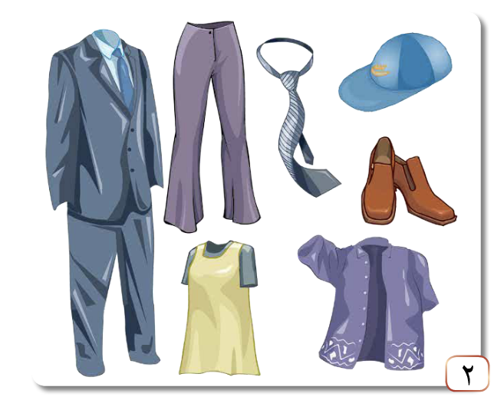

Slide 4
مِنْ أَنْوَاع المَلَابِس
القَمِيص
البِنْطَال
الحِذَاء
الجَوْرَب
النَّظَّارَة
البَدْلَة
القًبَّعَة
المِعْطَف
رَابِطَة العُنُق

Slide 5
المَقَاس
وَاسِع / كَبِير
مُنَاسِب / مُتَوَسِّط
ضَيِّق / صَغِير

Slide 6
الأَلْوَان
الأَحْمَر / الحَمْرَاء
الأَخْضَر / الخَضْرَاء
الأَزْرَق / الزَّرْقَاء
الأَبْيَض / البَيْضَاء
الأَسْوَد / السَّوْدَاء

Slide 7
الثَّمَن / السِّعْر
الغَالِي
المُتَوَسِّط
الرَّخِيص
تَخْفِيض

Slide 8
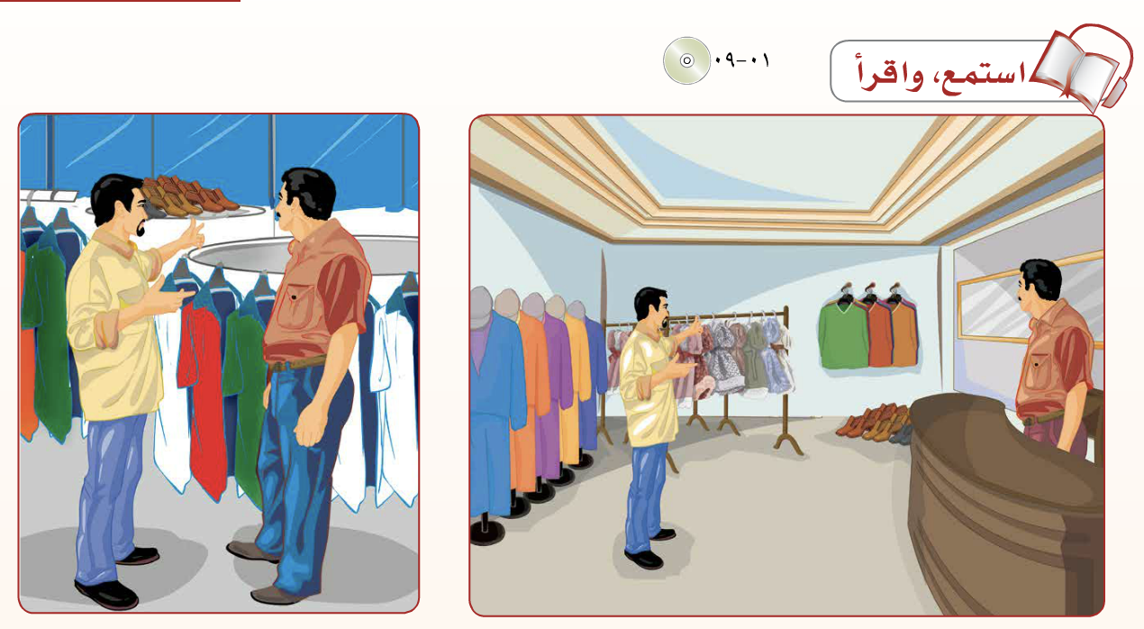

Slide 9
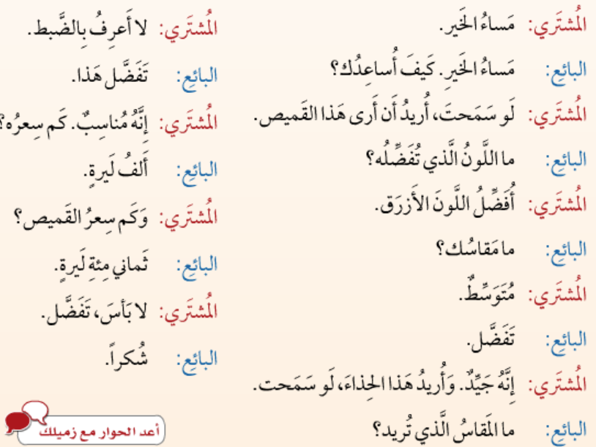

Slide 10
كَيْفَ أُسَاعِدُك؟
لَوْ سَمَحْت أُرِيد أَنْ أَرَى هَذَا القَمِيص

Slide 11
مَا اللَّوْن الذِي تُفَضِّلُه؟
أُفَضِّل اللَّوْن الأَزْرَق

Slide 12
مَا مَقَاسُك؟
مُتَوَسِّط

Slide 13
تَفَضَّل
إَنَّهُ جَيِّد.
وَأُرِيد هَذَا الحِذَاء لَوْ سَمَحْت

Slide 14
مَا المَقَاس الذِي تُرِيد؟
لَا أَعْرِف بِالضَّبْط

Slide 15
تَفَضَّل هَذَا
إِنَّهُ مُنَاسِب.

Slide 16
أَلْفُ لَيْرَة
كَمْ سِعْرُه؟

Slide 17
ثَمَانِي مِائَة لَيْرَة
وَكَم سِعْر القَمِيص؟

Slide 18
شُكْرًا
لَا بَأْس. تَفَضَّل

Slide 19


